Slide 1
速 度 环
1. 绘制系统结构框图
2. 速度环悖论
3. 计算闭环传递函数
4. 参数整定
5. 编写代码

Slide 2
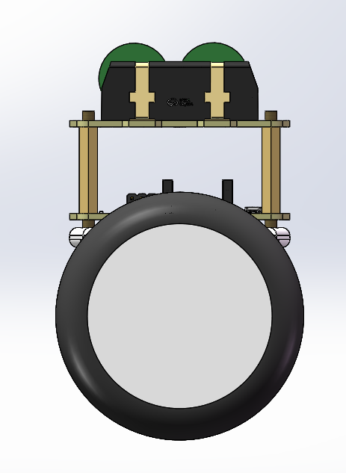





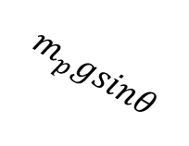
平衡车为什么停不下来
$$m_{p}\ddot{x}cosθ$$
$$m_{p}\ddot{x}$$
理想
重心
实际
重心
(安装位置偏差)
$$m_{p}gsinθ$$
$$m_{p}g$$
$$θ$$
倾角θ
为了保持平衡必须加速度
以抵消重力的影响
$$\ddot{x}$$

Slide 3



设定车速
实际车速
$${\dot{x}}_{ref}$$
θ
PID
$$\dot{x}$$
-
传感器测得
的车速
$$\dot{x}$$
车速比设定值快，减小角度θ
车速比设定值慢，增加角度θ
传感器
（电机上的编码器）

Slide 4


























单片机内部
物理世界
$$K_{P}=10$$
$${\ddot{θ}}_{ref}$$
$$\ddot{x}=\frac{g\sin{θ}−\ddot{θ}l_{p}}{\cos{θ}}$$
电机调速
控制系统
$$\ddot{θ}=\frac{g\sin{θ}−\ddot{x}\cos{θ}}{l_{p}}$$
$$K_{I}=10$$
$${\ddot{x}}_{ref}$$
$$θ_{ref}$$
$$K_{P}=4$$
$${\dot{θ}}_{ref}$$
$$\ddot{θ}$$
$$\ddot{x}$$
$$ω_{ref}$$
$$ω$$
$$\ddot{x}$$
$$\ddot{θ}$$
$$\dot{θ}$$
$$θ$$
PID
PID
$$\ddot{x}=\frac{l_{p}\ddot{θ}+g\sin{θ}}{\cos{θ}}$$
$$\frac{1}{R_{w}s}$$
$$\frac{1}{\frac{s}{40}+1}$$
$$R_{w}s$$
$$\ddot{θ}=\frac{\ddot{x}cos{θ}−g\sin{θ}}{l_{p}}$$
$$\frac{1}{s}$$
$$\frac{1}{s}$$
-
-
$$θ_{ref}$$
$G_{θ}\left(s\right)$
$$θ$$

Slide 5
设定车速
实际车速
$${\dot{x}}_{ref}$$
θ
PID
$$\dot{x}$$
-
传感器测得
的车速
$$\dot{x}$$
车速比设定值快，减小角度θ
车速比设定值慢，增加角度θ
传感器
（电机上的编码器）

Slide 6



设定车速
实际车速
$${\dot{x}}_{ref}$$
$$θ_{ref}$$
$$θ$$
$$\dot{x}$$
PID
$$G_{θ}\left(s\right)$$
…
-
传感器测得
的车速
$$\dot{x}$$
传感器
（电机上的编码器）

Slide 7

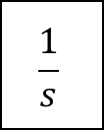
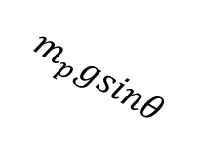






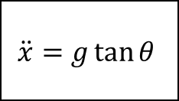

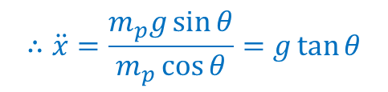

$$m_{p}\ddot{x}cosθ$$
为了维持平衡车平衡
$$m_{p}\ddot{x}$$
$$m_{p}gsinθ$$
$$m_{p}g\sin{θ}=m_{p}\ddot{x}\cos{θ}$$
$$∴\ddot{x}=\frac{m_{p}g\sin{θ}}{m_{p}\cos{θ}}=g\tan{θ}$$
$$m_{p}g$$
$$θ$$
$$θ$$
$$\ddot{x}=g\tan{θ}$$
$$\ddot{x}$$
$$\frac{1}{s}$$
$$\dot{x}$$
$$\ddot{x}$$

Slide 8
设定车速
实际车速
$${\dot{x}}_{ref}$$
$$θ_{ref}$$
$$θ$$
$$\dot{x}$$
PID
$$G_{θ}\left(s\right)$$
…
-
传感器测得
的车速
$$\dot{x}$$
传感器
（电机上的编码器）

Slide 9



设定车速
实际车速
$${\dot{x}}_{ref}$$
$$θ_{ref}$$
$$θ$$
$$θ$$
$$\ddot{x}$$
$$\dot{x}$$
PID
$$G_{θ}\left(s\right)$$
$$gtan\left(θ\right)$$
$$\frac{1}{s}$$
…
-
传感器测得
的车速
$$\dot{x}$$
传感器
（电机上的编码器）

Slide 10
设定车速
实际车速
$${\dot{x}}_{ref}$$
$$θ_{ref}$$
$$θ$$
$$θ$$
$$\ddot{x}$$
$$\dot{x}$$
PID
$$G_{θ}\left(s\right)$$
$$gtan\left(θ\right)$$
$$\frac{1}{s}$$
…
-
传感器测得
的车速
$$\dot{x}$$
传感器
（电机上的编码器）

Slide 11



设定车速
实际车速
$${\dot{x}}_{ref}$$
$${\ddot{x}}_{ref}$$
$$θ_{ref}$$
$$θ$$
$$θ$$
$$\ddot{x}$$
$$\dot{x}$$
PID
$$atan\left(\frac{\ddot{x}}{g}\right)$$
$$G_{θ}\left(s\right)$$
$$gtan\left(θ\right)$$
$$\frac{1}{s}$$
…
-
传感器测得
的车速
$$\dot{x}$$
传感器
（电机上的编码器）

Slide 12








单片机内部
物理世界
$${\dot{x}}_{ref}$$
$${\ddot{x}}_{ref}$$
$$θ_{ref}$$
$$θ$$
$$\ddot{x}$$
$$\dot{x}$$
PID
$$atan\left(\frac{\ddot{x}}{g}\right)$$
$$G_{θ}\left(s\right)$$
$$gtan\left(θ\right)$$
$$\frac{1}{s}$$
-
$$\dot{x}$$
$$hs$$
$$hs$$
$$ω$$
+
$$\hat{ω}$$
-
$$R_{W}$$
$$\frac{1}{R_{W}}$$

